Slide 1

小專發表-MSIT51
主題: 灌籃高手
作者:游敏靖

Slide 2
動機 & 構想
喜歡運動
打過籃球(比賽過)
與本身興趣相符

Slide 3
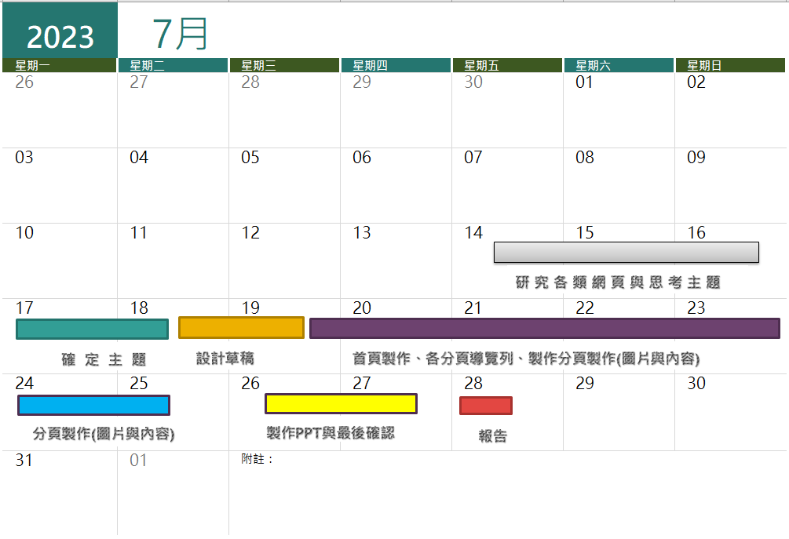
時程表

Slide 4
製作時遇到的困難
導覽列的問題，時常跑版→與同學討論並自己嘗試抓原因
照片排版問題→設定好css與確認照片解析問題
打錯字的問題→發現有問題後逐一檢查

Slide 5


使用技術為以下:

Slide 6
參考資料:
https://baike.baidu.hk/item/%E6%B9%98%E5%8C%97%E7%B1%83%E7%90%83%E9%9A%8A/8044465
https://baike.baidu.hk/item/%E9%99%B5%E5%8D%97/235443
https://baike.baidu.hk/item/%E6%B5%B7%E5%8D%97%E5%A4%A7%E5%AD%B8%E9%99%84%E5%B1%AC%E9%AB%98%E4%B8%AD/13476528
https://baike.baidu.hk/item/%E7%BF%94%E9%99%BD/1423935
https://www.youtube.com/watch?v=Soe9rFZqW9s&t=7s

